Slide 1
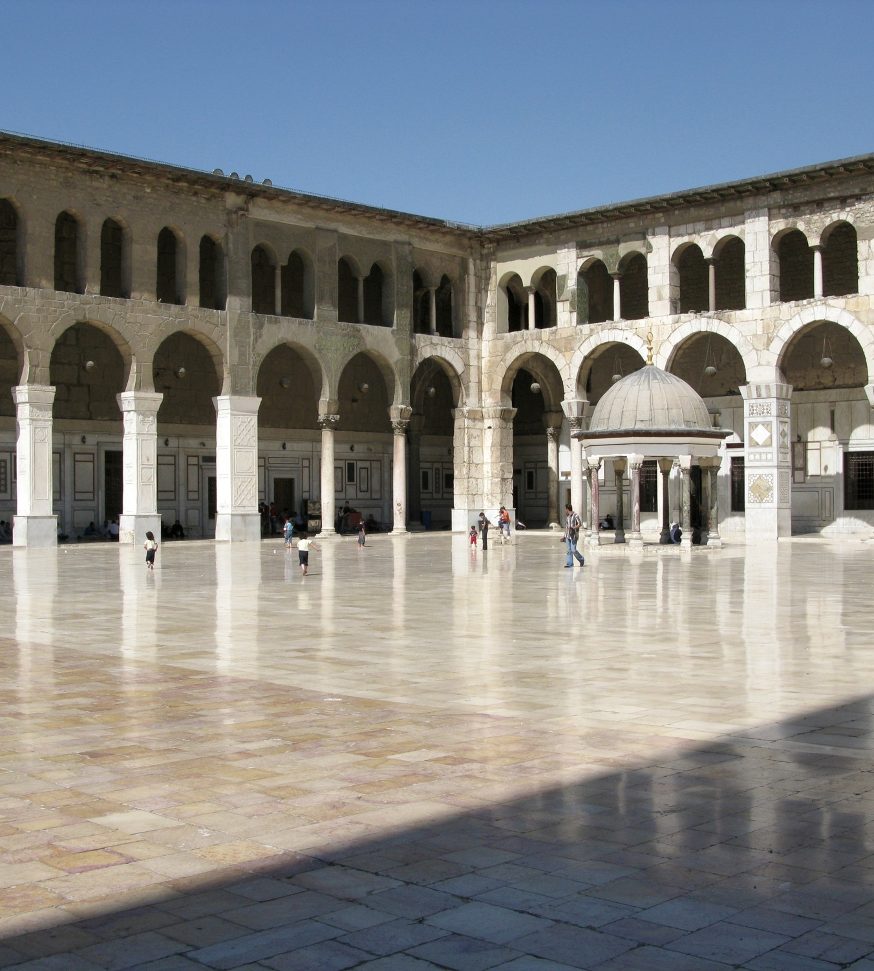
История Средних веков 6 класс
Арабский
халифат,
его расцвет
и распад
100ballnik.com

Slide 2
Что мы узнаем сегодня?
Раскол: Сунниты и шииты.
Причины распада халифата.
Династии: Омейяды и Аббасиды.
Наука: Язык, учёные, медресе.
Управление: Халиф, визирь, эмиры.
Искусство: Литература, архитектура, каллиграфия.
100ballnik.com

Slide 3
Почему мусульмане разделились?
Причина: Борьба за власть после убийства халифов Усмана и Али. Противники халифа Усмана убили его, а против халифа Али выступил наместник Сирии, что привело к нескольким сражениям.
Шииты:
Сунниты:
Считали, что халифом может быть только потомок Али и Фатимы (дочери Мухаммеда). Они называли себя «приверженцами» и выступали за наследственную власть.
Признавали законность избрания халифа общиной. Они опирались на Сунну — священную книгу, содержащую изречения и деяния Мухаммеда.
100ballnik.com

Slide 4
Правящие династии халифата
Омейяды (661-750 гг.):
Аббасиды (750-1258 гг.):
Столица: Дамаск.
Столица: Багдад.
Активные завоевания: Северная Африка, Пиренейский полуостров, Средняя Азия. Однако продвинуться дальше в Европу им не удалось из-за сопротивления хазар и других народов.
"Золотой век" культуры и науки. Завоевательные походы прекратились, но халифы сосредоточились на укреплении власти и развитии империи.
100ballnik.com

Slide 5
Кто управлял огромной империей?
Халиф
Великий визирь
– правитель и религиозный лидер, обладавший абсолютной властью.
– первый министр, помощник халифа, отвечавший за административные и финансовые вопросы.
Эмиры
Кади
– наместники провинций, которые со временем стали проводить независимую политику
– судьи, решавшие дела по шариату — своду религиозных и правовых норм
100ballnik.com

Slide 6
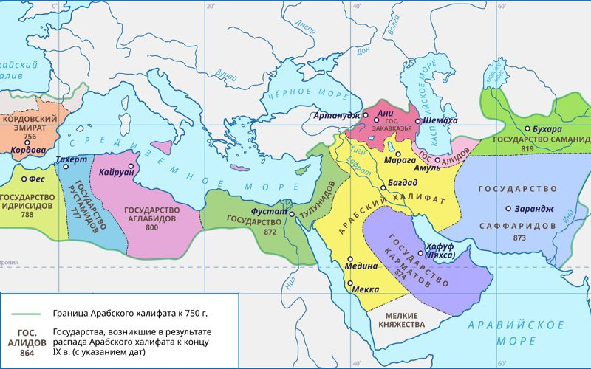
Почему империя распалась?
1. Сепаратизм эмиров: Правители провинций перестали подчиняться халифу, удерживали налоги и создавали собственные армии.
2. Религиозный раскол: Противоречия между суннитами и шиитами ослабляли единство государства.
3. Огромные размеры: Управление обширными территориями из центра стало практически невозможным.
4. Внешние враги: Набеги тюрок, монголов и других народов.
100ballnik.com

Slide 7
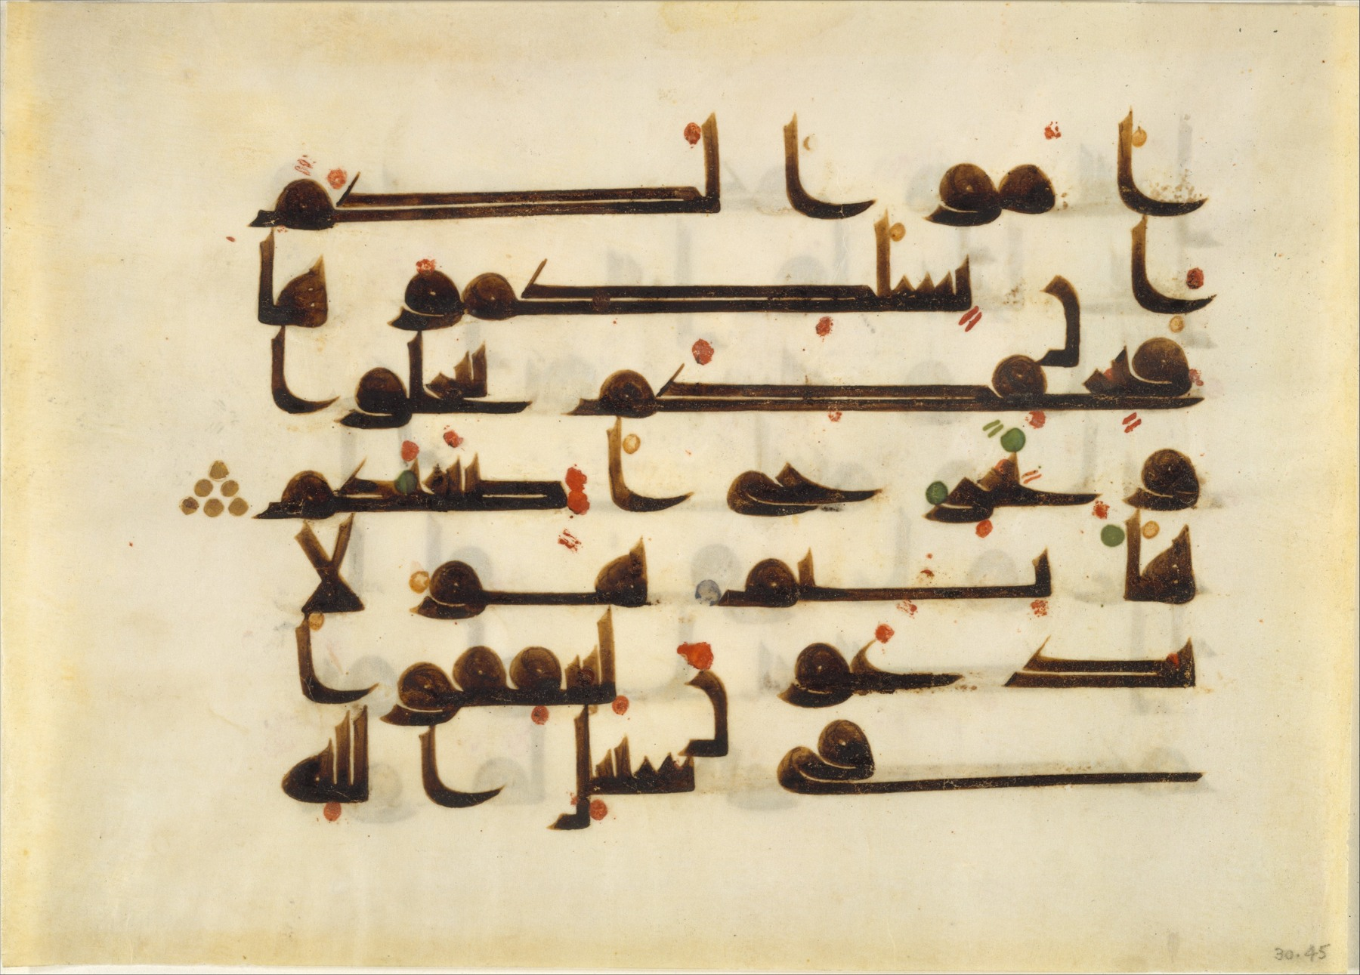
Объединяющая сила арабского языка
Медресе – мусульманские школы, где изучали Коран, арабский язык, математику, астрономию и другие науки.
Дом мудрости в Багдаде – центр переводов и исследований, где учёные сохраняли и изучали труды античных авторов (Платона, Аристотеля и др.).
Арабский язык стал языком науки, религии и культуры для всего исламского мира (как латынь в Европе). Все мусульмане были обязаны читать Коран только на арабском.
100ballnik.com

Slide 8
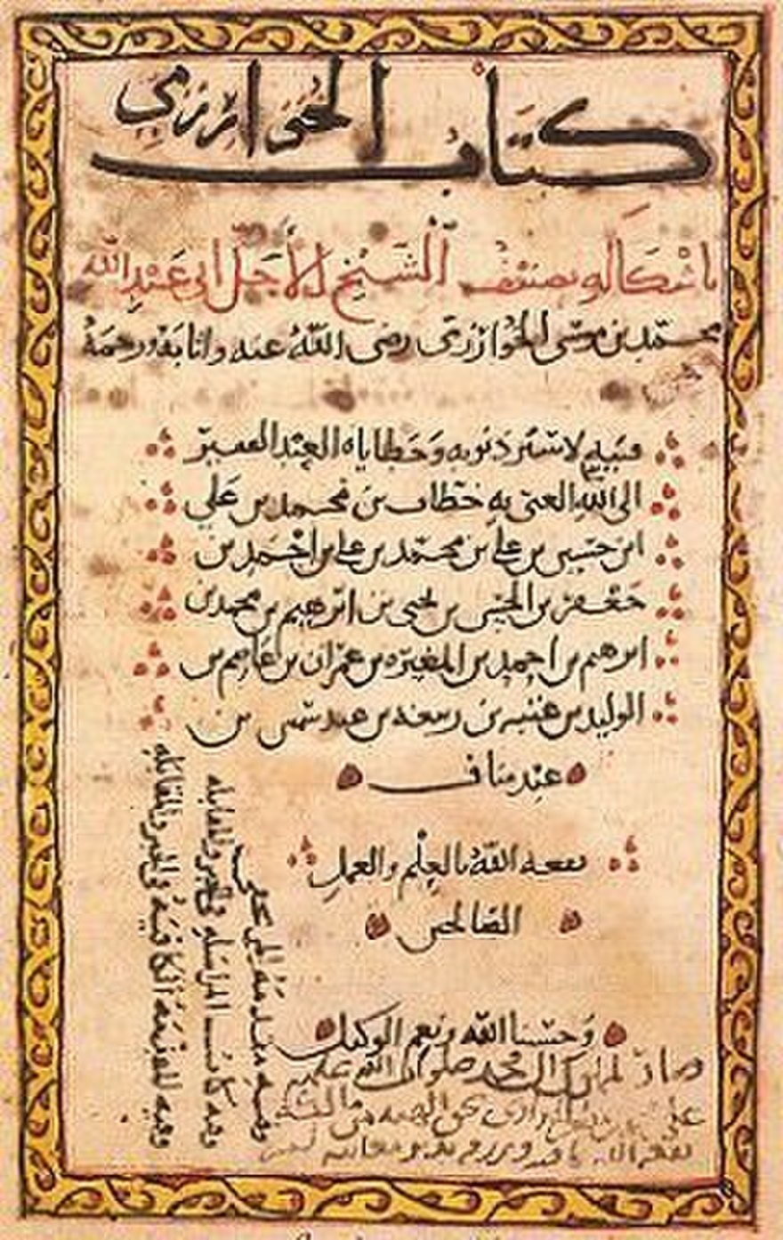
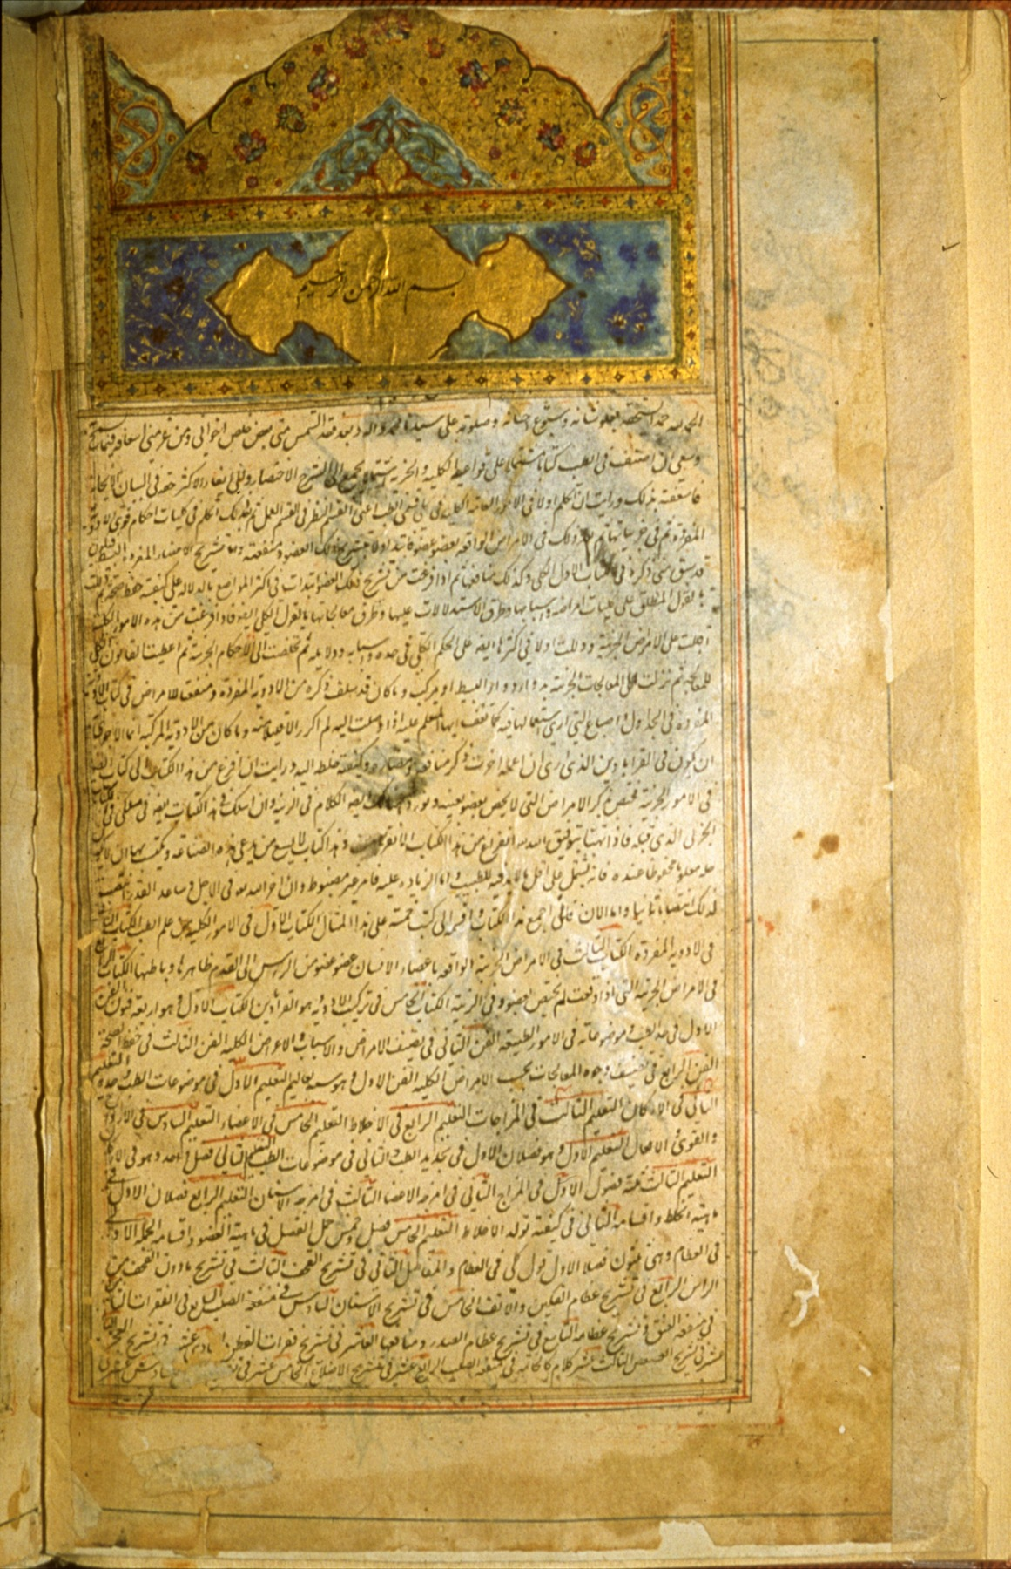
Вклад мусульманских учёных в мировую науку
Аль-Хорезми (780-850).
Ибн Сина (Авиценна)
(980-1037).
Основоположник алгебры, ввёл арабские цифры, которые на самом деле были переработаны из индийских.
Автор "Медицинского канона" — учебника для врачей в течение многих веков. Он описал оспу, чуму, туберкулёз и другие болезни.
100ballnik.com

Slide 9
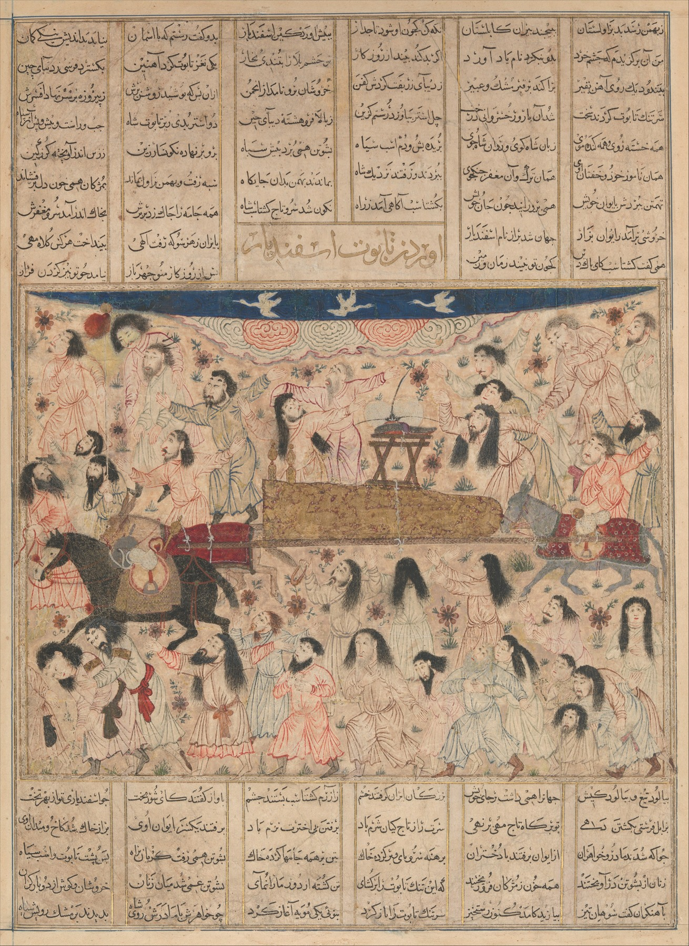
Сокровища мусульманской литературы
Фирдоуси (935-1020). Поэма «Шахнаме» («Книга царей») — эпос о истории Персии и Средней Азии.
Омар Хайям (1048-1131). Автор рубаи — философских четверостиший, которые стали всемирно известными.
«Тысяча и одна ночь». Сборник сказок, включающий истории об Аладдине, Синдбаде-мореходе и других героях.
100ballnik.com

Slide 10
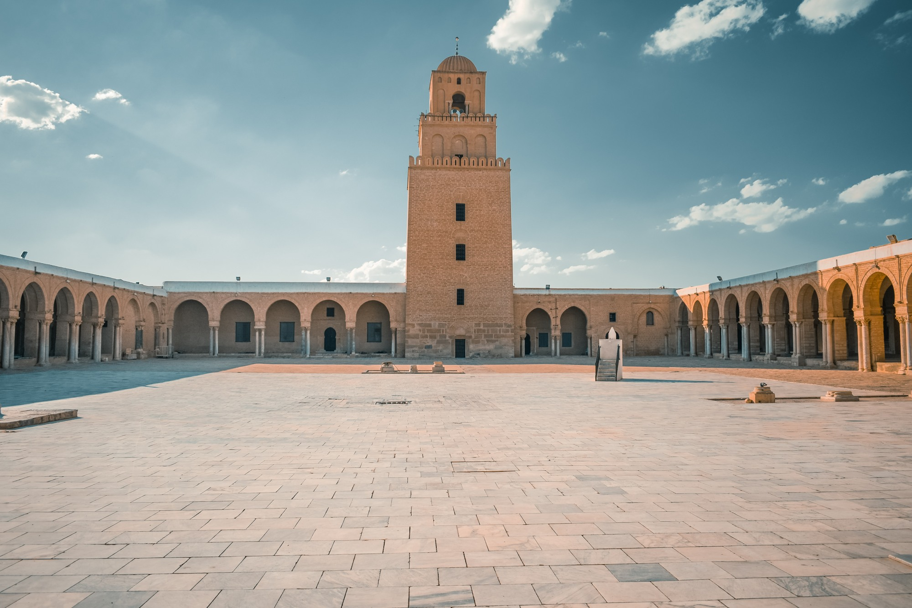
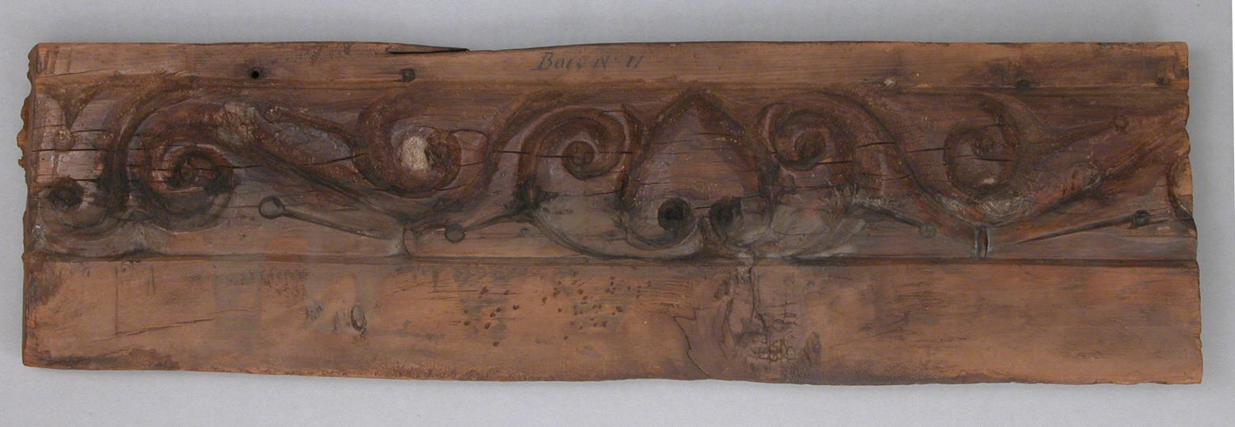
Величественные мечети и изящное искусство
Мечеть – мусульманский храм с михрабом (нишей, указывающей направление на Мекку), внутренним двором с фонтаном для омовения и куполом
Каллиграфия и арабески – искусство красивого письма и сложный орнамент, которые заменяли изображения людей и животных в священных местах
Минарет – башня для призыва на молитву
100ballnik.com

Slide 11
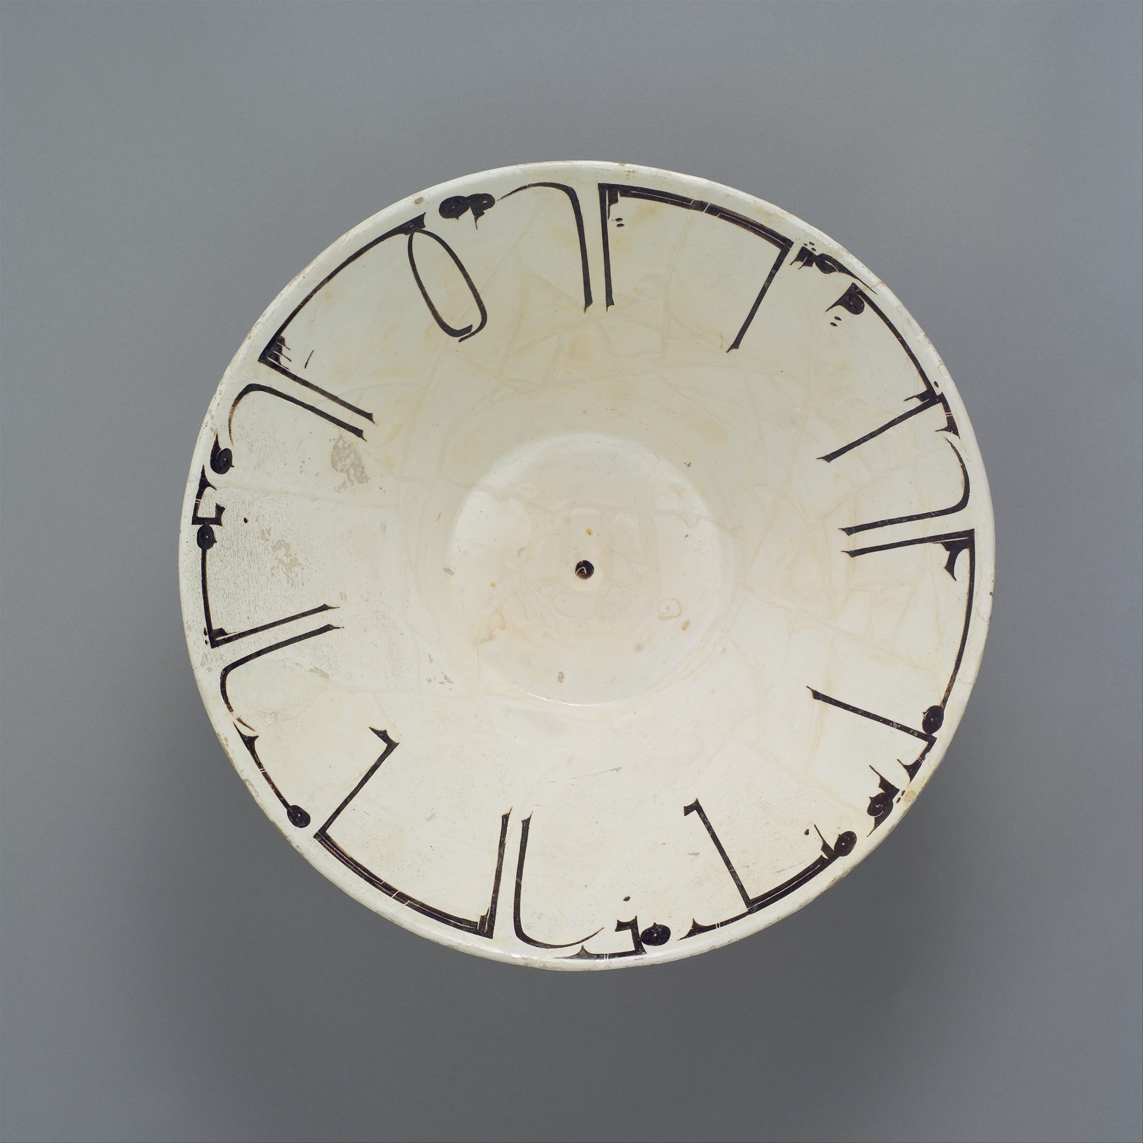
Распад халифата: катастрофа или толчок для культуры?
Для культуры:
Для государства:
Возникли новые центры (Кордова, Каир, Бухара), где правители соперничали в поддержке науки и искусства.
Ослабление центральной власти, войны между провинциями, потеря единства
Культура стала более разнообразной, впитав традиции разных народов.
Расцвет литературы, архитектуры и декоративно-прикладного искусства.
100ballnik.com

Slide 12
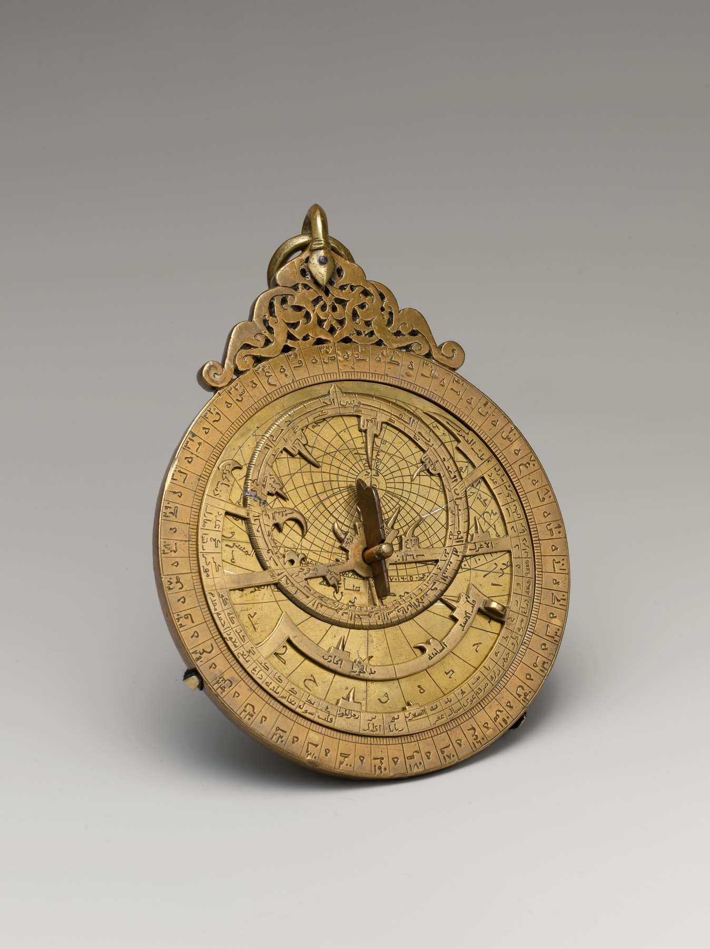
Историческое значение
Ислам стал мировой религией, объединившей народы разных стран.
Создана одна из крупнейших империй в истории, простиравшаяся от Пиренеев до границ Индии.
Арабская культура стала мостом между античностью и Средневековьем, сохранив и развив знания древних цивилизаций.
Достижения мусульманских учёных, писателей и художников оказали влияние на весь мир.
100ballnik.com

Slide 13
1. Год переселения (хиджры) Мухаммеда из Мекки в Медину, с которого ведётся мусульманское летоисчисление:
а) 630 г. б) 622 г. в) 610 г.
2. Священная книга мусульман, содержащая откровения, полученные Мухаммедом от Аллаха, называется:
а) Сунна б) Танах в) Коран
3. Главной причиной военных успехов арабов в VII веке НЕ являлось:
а) Жёсткая дисциплина и вера в рай для павших в бою б) Превосходство в численности войска над противниками в) Умелое использование конницы и выносливость войск
4. Что из перечисленного было одной из причин недовольства, которое зрело в арабском обществе перед возникновением ислама?
а) Запрет на торговлю с соседними странами б) Закабаление соплеменников ростовщиками и долговое рабство в) Насильственное навязывание христианской веры
5. Что такое шариат в исламе?
а) Священная книга, содержащая откровения Аллаха. б) Свод правил и законов, регулирующих повседневную жизнь мусульманина. в) Денежный налог в пользу бедных и нуждающихся.
6. Чем процесс создания государства у арабов принципиально отличался от аналогичного процесса у германских племён?
а) Арабы создали государство в результате завоевания римских провинций. б) Объединение арабских племён и создание государства произошло на основе единой религии (ислама). в) Государство у арабов возникло для организации обороны от могущественной империи.
100ballnik.com

Slide 14
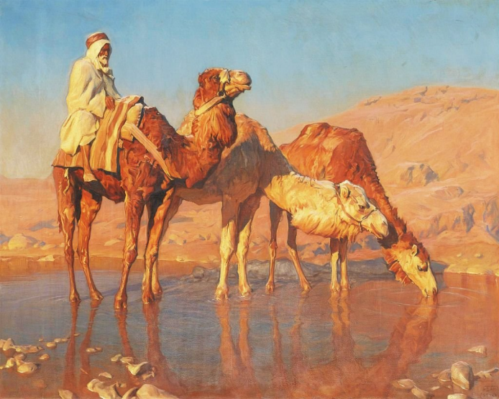
Домашнее задание
Параграф 6 читать
Подготовиться к контрольной работе по теме «Раннее Средневековье»
Кто молодцы?
Мы - молодцы!
☺
100ballnik.com

